Slide 1










XIN CHÀO CÁC EM!
CHÀO MỪNG CÁC EM ĐẾN VỚI TIẾT HỌC MỚI!

Slide 2
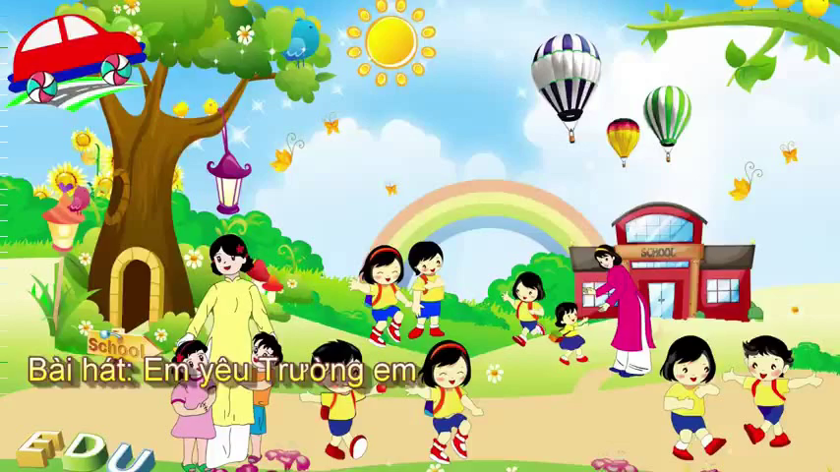
KHỞI ĐỘNG

Slide 3


BÀI 6.
TRUYỀN THỐNG TRƯỜNG EM
BÀI 6.
TRUYỀN THỐNG TRƯỜNG EM

Slide 4
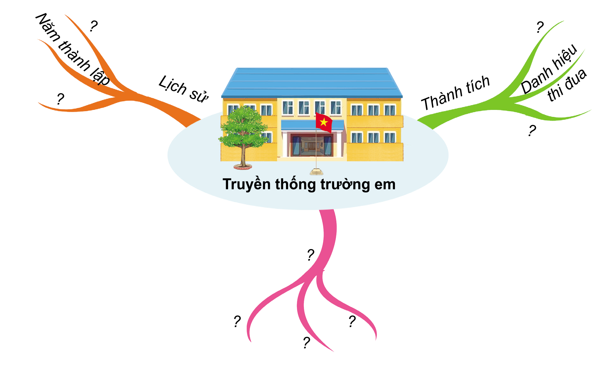
I. KHÁM PHÁ
1. Tìm hiểu về truyền thống nhà trường
Hướng dẫn:
Đề xuất các nội dung để tìm hiểu về truyền thống của nhà trường.
Hoàn thành sơ đồ gợi ý tìm hiểu về truyền thống nhà trường ở trang 29 SGK.
Notes:
tr

Slide 5
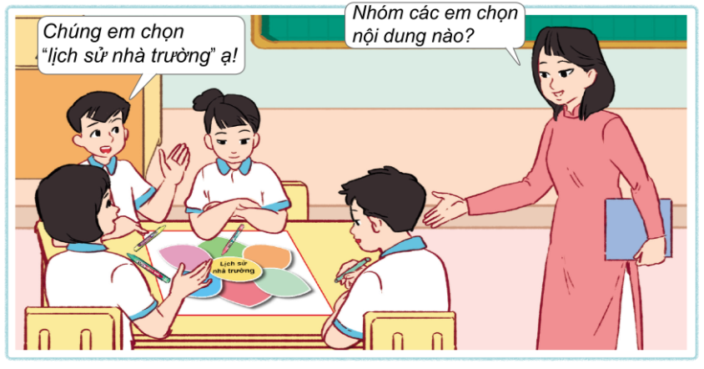
2. Lựa chọn nội dung và lập kế hoạch tìm hiểu về nhà trường
Làm việc nhóm
Quan sát phân tích các nội dung được gợi ý ở hoạt động 1, chọn ra một hoạt động để tìm hiểu chi tiết.
Notes:
tr

Slide 6
Hướng dẫn cách thu thập thông tin:
Ở đâu?
Khi nào?
Ai?
Cái gì?
Vì sao?
Trả lời từng câu hỏi em sẽ thu thập được các thông tin cần thiết trong phần nội dung muốn tìm hiểu.
Notes:
tr

Slide 7
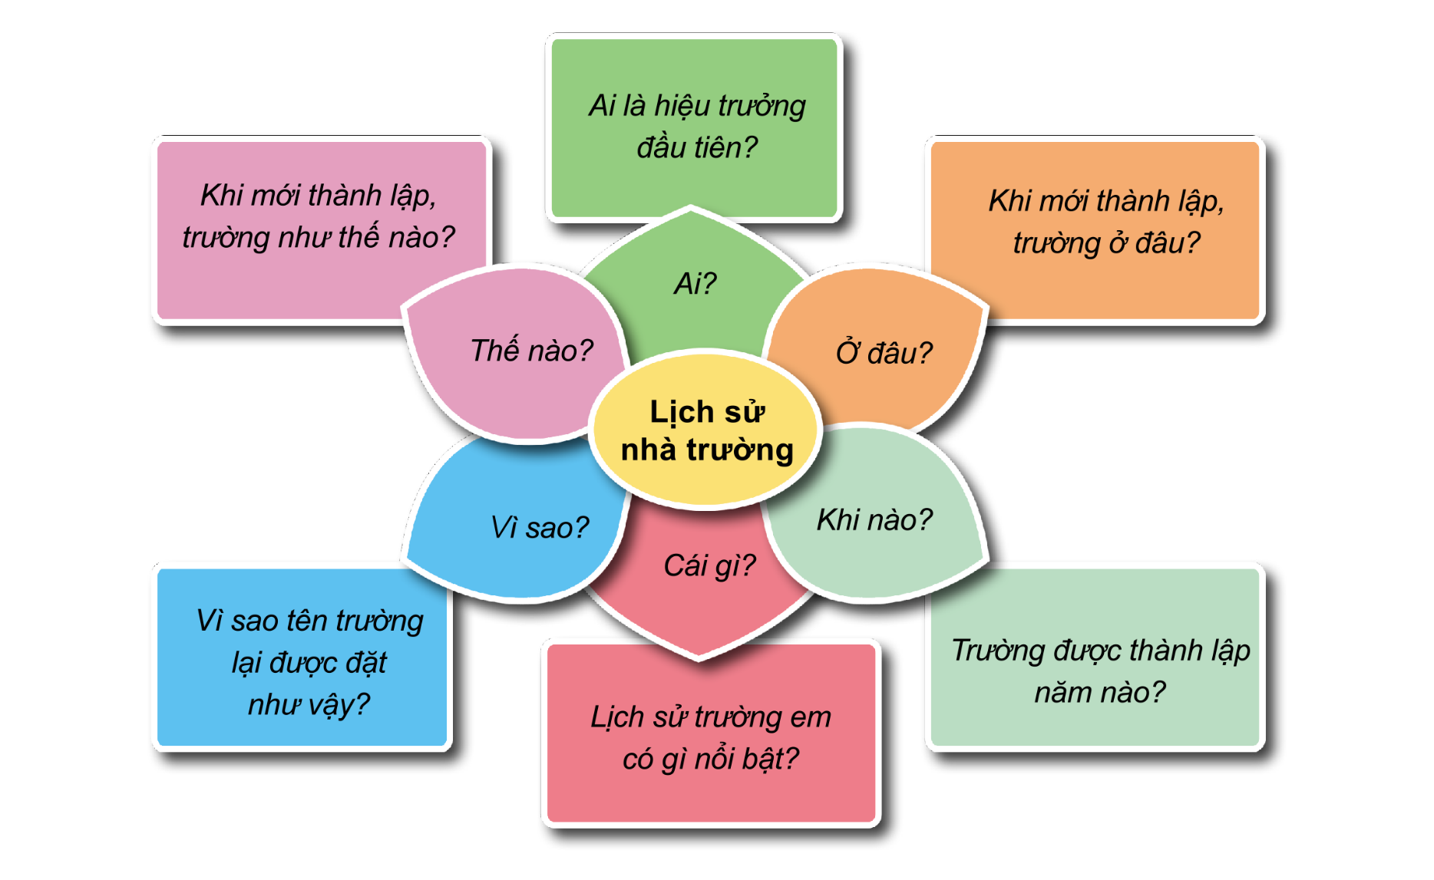

Ví dụ:
Notes:
tr

Slide 8
Lập kế hoạch thu thập các thông tin trả lời cho câu hỏi mà nhóm đã đề xuất:
STT | Nhiệm vụ | Cách thu thập thông tin | Người thực hiện
1 | Tìm hiểu “lịch sử trường có gì nổi bật?” | Tham quan phòng truyền thống của trường. Hỏi thầy cô giáo. | ?
? | ? | ? | ?
Notes:
tr

Slide 9
CẢM ƠN CÁC EM ĐÃ CHÚ Ý LẮNG NGHE BÀI GIẢNG
NGÀY HÔM NAY!

